Slide 1
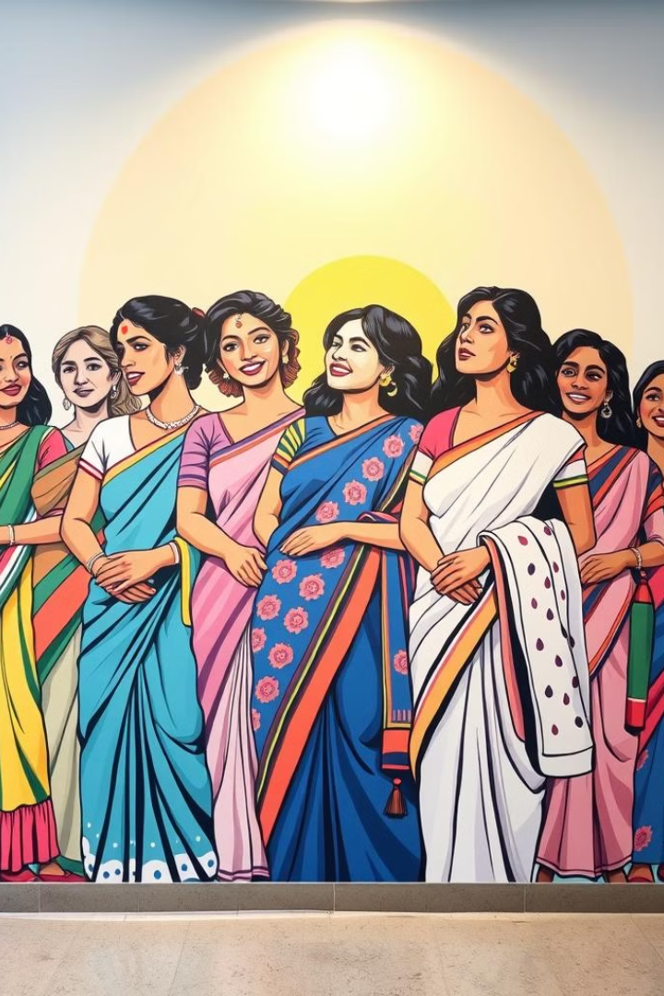
नारी सशक्तिकरण
महिला सशक्तिकरण का अर्थ महिलाओं को उनकी पूरी क्षमता तक पहुंचने के लिए संसाधन और अवसर प्रदान करना है। यह बाधाओं को तोड़ने और समानता को बढ़ावा देने के बारे में है।

Slide 2

महिला सशक्तिकरण का महत्व
महिलाओं को सशक्त बनाने से सभी को लाभ होता है। यह आर्थिक विकास, सामाजिक न्याय और अधिक न्यायसंगत समाज को बढ़ावा देता है।
1
व्यक्तिगत विकास
2
आर्थिक प्रगति
सशक्तिकरण महिलाओं को आत्मविश्वास, आत्म-सम्मान और स्वतंत्रता विकसित करने में मदद करता है।
जब महिलाएं सशक्त होती हैं तो वे आर्थिक विकास में योगदान देती हैं।
3
सामाजिक परिवर्तन
4
मजबूत समुदाय
सशक्तिकरण लैंगिक समानता को बढ़ावा देता है और पारंपरिक लैंगिक भूमिकाओं को चुनौती देता है।
सशक्त महिलाएँ मजबूत, अधिक जीवंत समुदायों का निर्माण करती हैं।

Slide 3
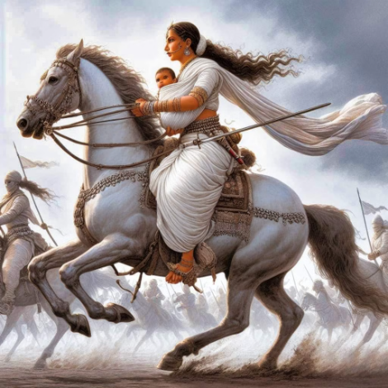
ऐतिहासिक संदर्भ
ऐसी महिलाओं के कई उदाहरण हैं जो मजबूत और स्वतंत्र थीं और उन्होंने दुनिया को दिखाया कि एक महिला अपने दम पर क्या हासिल कर सकती है
जिसमें सबसे ज्यादा चर्चित रानी लक्ष्मीबाई थीं
रानी लक्ष्मीबाई
बनारस में एक मराठी करहड़े ब्राह्मण परिवार में जन्मी लक्ष्मीबाई ने 1842 में झाँसी के महाराजा गंगाधर राव से शादी की। जब 1853 में महाराजा की मृत्यु हो गई, तो गवर्नर-जनरल लॉर्ड डलहौजी के अधीन ब्रिटिश ईस्ट इंडिया कंपनी ने उनके दत्तक उत्तराधिकारी के दावे को मान्यता देने से इनकार कर दिया। और हड़प नीति के तहत झाँसी पर कब्ज़ा कर लिया। रानी नियंत्रण छोड़ने के लिए तैयार नहीं थीं और 1857 में अंग्रेजों के खिलाफ विद्रोह में शामिल हो गईं। उन्होंने कंपनी के सहयोगियों के खिलाफ झाँसी की सफल रक्षा का नेतृत्व किया, लेकिन 1858 की शुरुआत में ह्यू रोज़ की कमान के तहत झाँसी ब्रिटिश सेना के अधीन हो गई। रानी घोड़े पर सवार होकर भागने में सफल रहीं और ग्वालियर पर कब्ज़ा करने में विद्रोहियों के साथ शामिल हो गईं, जहाँ उन्होंने नाना साहेब को पुनर्जीवित मराठा साम्राज्य का पेशवा घोषित किया। जून 1858 में ग्वालियर में ब्रिटिश जवाबी हमले के दौरान गंभीर रूप से घायल होने के बाद उनकी मृत्यु हो गई।

Slide 4
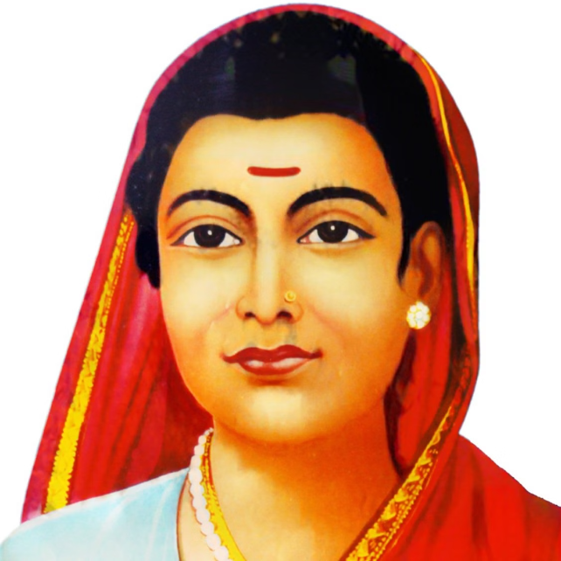
सावित्रीबाई फुले
सावित्रीबाई फुले भारत की पहली महिला शिक्षकों में से एक थीं, एक समाज सुधारक और एक कवयित्री थीं। महाराष्ट्र में अपने पति ज्योतिबा फुले के साथ, उन्होंने भारत में महिलाओं के अधिकारों को बेहतर बनाने में महत्वपूर्ण भूमिका निभाई। उन्हें भारत के नारीवादी आंदोलन की अग्रणी माना जाता है। उन्होंने जाति और लिंग के आधार पर लोगों के साथ भेदभाव और अनुचित व्यवहार को खत्म करने का प्रयास किया। वह और उनके पति भारत में महिला शिक्षा के अग्रदूत थे। उन्होंने लड़कियों के लिए अपना पहला स्कूल 1848 में पुणे में तात्यासाहेब भिड़े के निवास या भिड़ेवाड़ा में शुरू किया।

Slide 5
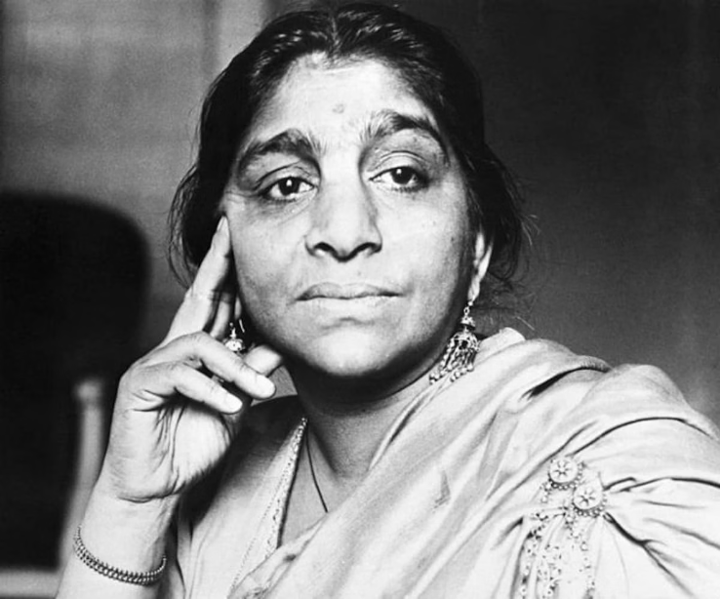
सरोजिनी नायडू
सरोजिनी नायडू (13 फरवरी 1879 - 2 मार्च 1949) एक भारतीय राजनीतिक कार्यकर्ता और कवि थीं, जिन्होंने भारत की स्वतंत्रता के बाद संयुक्त प्रांत के पहले राज्यपाल के रूप में कार्य किया। उन्होंने ब्रिटिश राज के खिलाफ भारतीय स्वतंत्रता आंदोलन में महत्वपूर्ण भूमिका निभाई। वह भारतीय राष्ट्रीय कांग्रेस की अध्यक्ष बनने वाली और किसी राज्य की राज्यपाल नियुक्त होने वाली पहली भारतीय महिला थीं।

Slide 6
भारत में महिलाओं के सामने चुनौतियाँ
भारतीय महिलाओं को लैंगिक भेदभाव, शिक्षा और स्वास्थ्य देखभाल तक पहुंच की कमी और हिंसा सहित महत्वपूर्ण चुनौतियों का सामना करना पड़ता है।
सामाजिक आदर्श
महिलाओं के सामने आने वाली रोजगार संबंधी बाधाओं में पितृसत्तात्मक सामाजिक मानदंड भी शामिल हैं, जो सार्थक रोजगार हासिल करने की उनकी क्षमता को सीमित करते हैं । ये बाधाएँ उन विवाहित महिलाओं के लिए विशेष रूप से महत्वपूर्ण हैं जिनसे घरेलू और बच्चों की देखभाल की ज़िम्मेदारियाँ लेने की अपेक्षा की जाती है।

Slide 7
शिक्षा में असमानता
भारत में लड़कियों के बीच बड़ी शैक्षिक असमानताएँ हैं। कम साक्षरता दर और शिक्षा की कमी इस जनसांख्यिकीय में पाई जाने वाली कुछ असमानताएँ हैं। इनमें से कई लड़कियों को इस उम्मीद के बिना पाला जाता है कि वे अपनी शिक्षा पूरी करेंगी, और चूंकि वे अगली पीढ़ी की मां बन जाती हैं, इसलिए शैक्षिक असमानताएं एक चक्रीय, अंतर-पीढ़ीगत मुद्दा बन जाती हैं।
महिलाओं के विरुद्ध हिंसा
भारतीय समाज में स्थिति सचमुच भयावह है। की एक महत्वपूर्ण संख्या घरेलू हिंसा के कारण ही आए दिन मौतें हो रही हैं। निरक्षरता, किफायती पुरुषों पर निर्भरता और अन्यथा पुरुष प्रधान समाज कुछ जिम्मेदार कारक हैं समस्या के लिए. दहेज उन प्रमुख कारणों में से एक है जिसके परिणामस्वरूप नवविवाहित दुल्हन के खिलाफ हिंसा होती है ।
चयनात्मक गर्भपात और कन्या भ्रूण हत्या
यह भारत में वर्षों से सबसे आम प्रथा है जिसमें कन्या भ्रूण का गर्भपात होता है भ्रूण के लिंग निर्धारण और लिंग चयन के बाद माँ के गर्भ में किया जाता है। गर्भपात चिकित्सा पेशेवरों द्वारा किया जाता है।

Slide 8
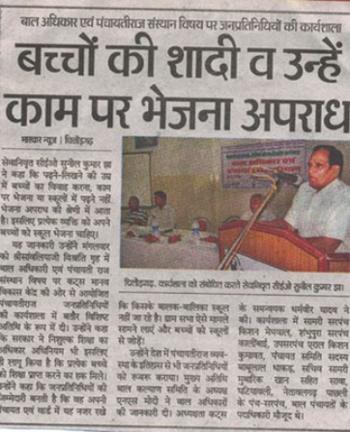
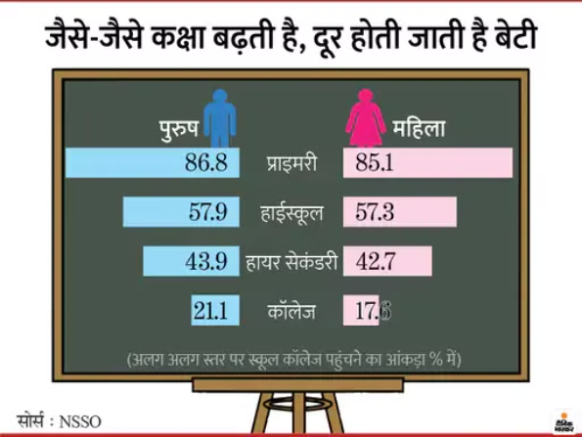
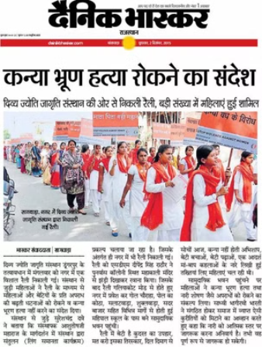

Slide 9
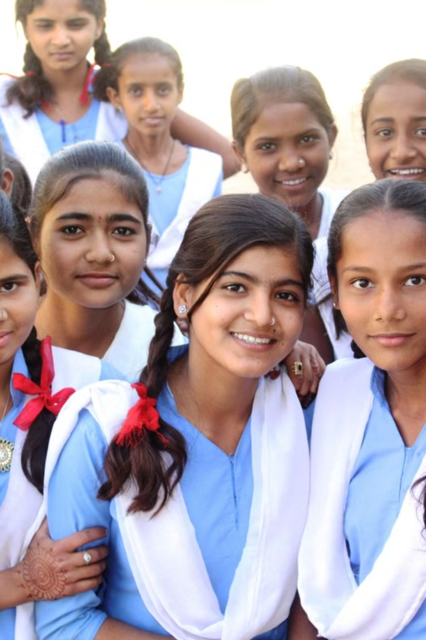
महिलाओं के लिए शैक्षिक अवसर
शिक्षा एक मौलिक अधिकार है और महिला सशक्तिकरण के लिए आवश्यक है। यह उनकी पसंद का विस्तार करता है, उनके कौशल को बढ़ाता है और नए अवसरों के द्वार खोलता है।
1
स्कूली शिक्षा
लड़कियों के लिए प्राथमिक और माध्यमिक शिक्षा तक पहुंच सुनिश्चित करना महत्वपूर्ण है।
2
उच्च शिक्षा
महिलाओं को उच्च शिक्षा प्राप्त करने के अवसर प्रदान करना आर्थिक और सामाजिक गतिशीलता के लिए आवश्यक है।
3
व्यावसायिक प्रशिक्षण
कौशल विकास कार्यक्रम महिलाओं को रोजगार के लिए मूल्यवान कौशल से सुसज्जित कर सकते हैं।
4
डिजिटल साक्षरता
डिजिटल कौशल के साथ महिलाओं को सशक्त बनाने से सीखने, काम करने और उद्यमिता के अवसर खुलते हैं।

Slide 10
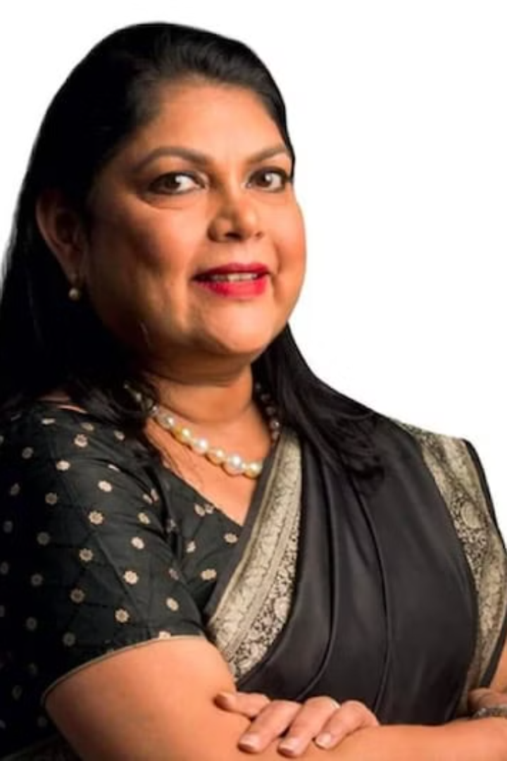
महिलाओं का आर्थिक सशक्तिकरण
आर्थिक सशक्तिकरण में महिलाओं को आर्थिक गतिविधियों में भाग लेने, आय अर्जित करने और अपनी आजीविका में सुधार करने के साधन प्रदान करना शामिल है।
माइक्रोफाइनांस
ऋण और वित्तीय सेवाओं तक पहुंच प्रदान करना।
उद्यमशीलता
महिलाओं के स्वामित्व वाले व्यवसायों और उद्यमिता का समर्थन करना।
नौकरी प्रशिक्षण
रोजगार क्षमता बढ़ाने के लिए कौशल प्रशिक्षण प्रदान करना।
समान वेतन
लैंगिक वेतन अंतर को खत्म करने के लिए समान काम के लिए समान वेतन को बढ़ावा देना।

Slide 11
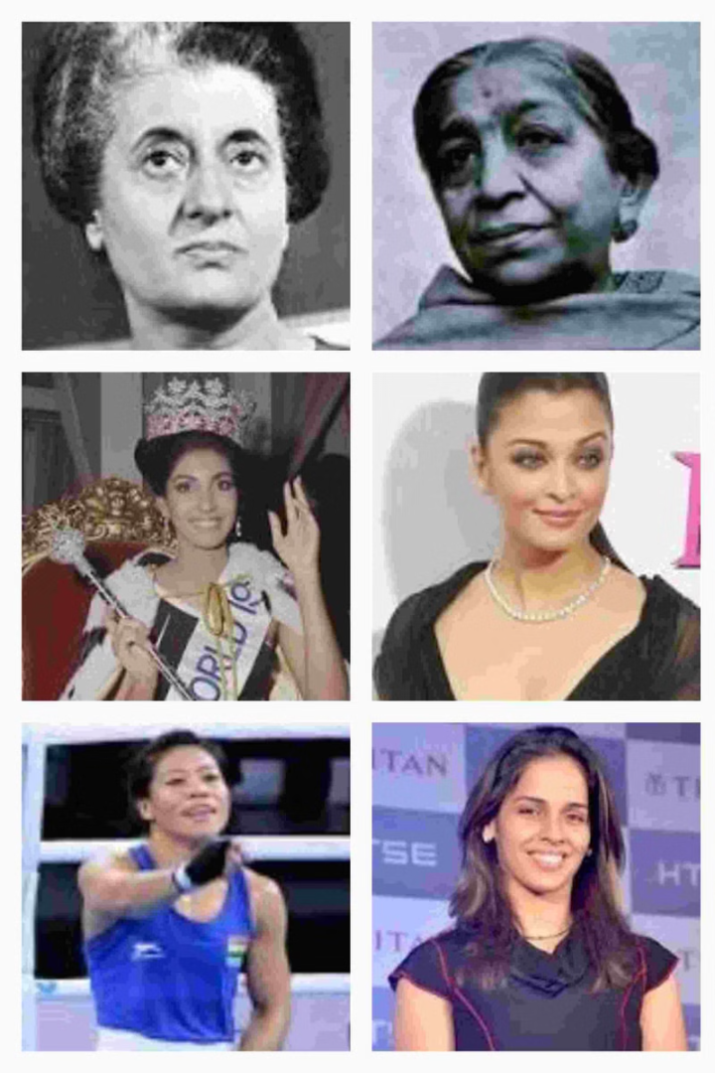



नेतृत्वकारी भूमिका में महिलाएँ
महिलाएं सक्षम नेता हैं जो संगठनों और समुदायों में अद्वितीय दृष्टिकोण और कौशल का योगदान देती हैं।
नेतृत्व प्रशिक्षण
महिलाओं को नेतृत्व कौशल विकसित करने के अवसर प्रदान करना महत्वपूर्ण है।
परामर्श कार्यक्रम
मेंटरशिप कार्यक्रम महिलाओं को करियर की चुनौतियों से निपटने और उनके नेतृत्व लक्ष्यों को प्राप्त करने में मदद कर सकते हैं।
रोल मॉडल्स
सफल महिला नेताओं को उजागर करने से अन्य महिलाओं को प्रेरणा मिलती है और रूढ़िवादिता टूटती है।

Slide 12

महिलाओं के लिए कानूनी सुधार
संपत्ति अधिकार और विरासत कानून:
ऐतिहासिक रूप से, भारतीय महिलाओं को पितृसत्तात्मक मानदंडों के कारण संपत्ति के अधिकारों तक पहुँचने में महत्वपूर्ण चुनौतियों का सामना करना पड़ा। हालाँकि, कानूनी सुधारों ने इस स्थिति को सुधारने में महत्वपूर्ण भूमिका निभाई है।
समय के साथ, विरासत कानूनों में सुधारों ने महिलाओं को पारिवारिक संपत्ति में अपने उचित हिस्से का दावा करने की अनुमति दी है। उदाहरण के लिए, बेटियों को पैतृक संपत्ति में समान अधिकार देने के लिए 2005 में हिंदू उत्तराधिकार अधिनियम में संशोधन किया गया था। इस बदलाव ने महिलाओं को आर्थिक रूप से सशक्त बनाया है और उनकी वित्तीय स्वतंत्रता बढ़ाई है।

Slide 13
महिला विरुद्ध हिंसा विधान:
महिलाओं की सुरक्षा और सशक्तिकरण के लिए हिंसा के खिलाफ कानूनी सुरक्षा आवश्यक है। भारत ने इस क्षेत्र में उल्लेखनीय प्रगति की है।
2005 के घरेलू हिंसा अधिनियम का उद्देश्य महिलाओं को उनके घरों के भीतर हिंसा से बचाना था। यह दुर्व्यवहार के विभिन्न रूपों को पहचानता है और पीड़ितों को कानूनी उपचार प्रदान करता है।
भारत ने महिलाओं के अधिकारों की सुरक्षा के लिए कई कानून बनाए हैं। इसमे शामिल है:
दहेज निषेध अधिनियम (1961):
दहेज संबंधी दुर्व्यवहार का मुकाबला करने के लिए।
घरेलू हिंसा से महिलाओं का संरक्षण अधिनियम (2005):
परिवारों के भीतर हिंसा को संबोधित करना।
महिलाओं का अश्लील प्रतिनिधित्व (निषेध) अधिनियम (1986):
महिलाओं के वस्तुकरण को रोकना।
महिलाओं का यौन उत्पीड़न (रोकथाम, निषेध और निवारण) अधिनियम (2013):
कार्यस्थल उत्पीड़न पर केंद्रित।
अनैतिक व्यापार (रोकथाम) अधिनियम (1956):
मानव तस्करी का मुकाबला।

Slide 14
महिलाओं का यौन उत्पीड़न (रोकथाम, निषेध और निवारण) अधिनियम (2013):
कार्यस्थल उत्पीड़न पर केंद्रित।
अनैतिक व्यापार (रोकथाम) अधिनियम (1956):
मानव तस्करी का मुकाबला।
सती निवारण आयोग (1987):
सती प्रथा (विधवा आत्मदाह) पर रोक लगाना।
यौन अपराधों से बच्चों का संरक्षण अधिनियम (2012):
बच्चों को यौन शोषण से बचाना।
किशोर न्याय (बच्चों की देखभाल और संरक्षण) अधिनियम (2015):
बच्चों का कल्याण सुनिश्चित करना।

Slide 15
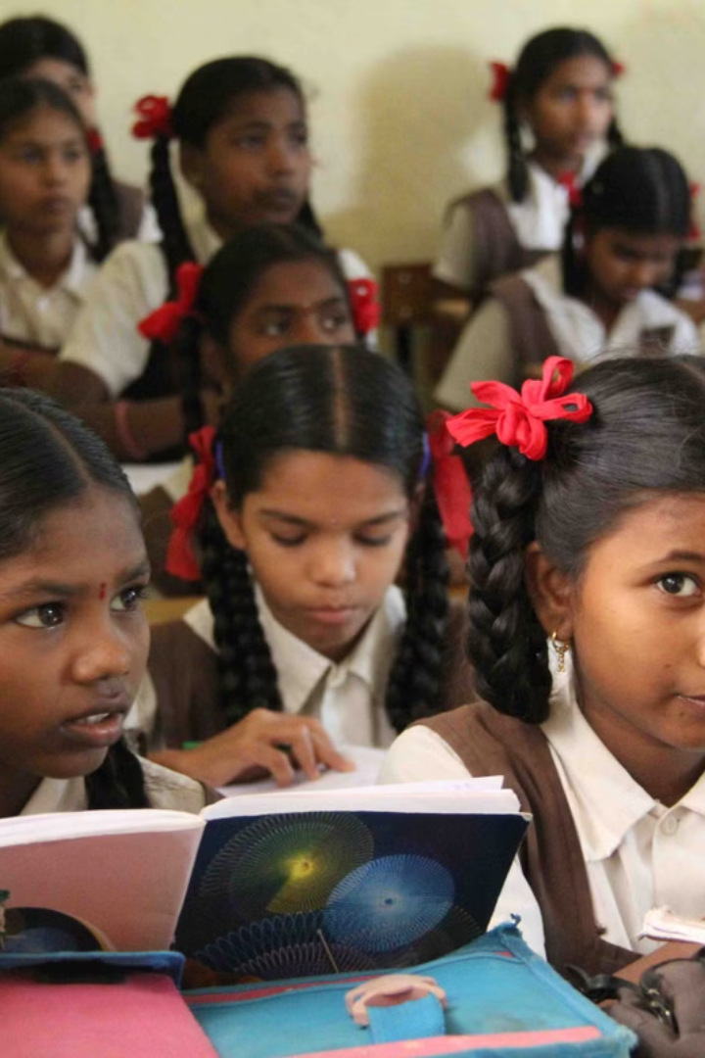
शिक्षा और रोजगार
शिक्षित महिलाएं उपयुक्त परिपक्व उम्र में शादी करना चुनेंगी, अपने लिए बेहतर जीवन साथी चुनेंगी और अपने बच्चों के लिए बेहतर पिता बनेंगी।
शिक्षित महिलाएं मानसिक, शारीरिक और सुपोषित परिवारों की स्थापना करेंगी जो दुनिया में अपना स्थान ले सकेंगी और अपने जीवन और समुदायों में सक्रिय और उत्पादक बन सकेंगी।
शिक्षित महिलाएं अपने लिए और अपने साथ काम करने वाले सभी लोगों के लिए उच्च मानक स्थापित करेंगी, जिससे पूरा समुदाय अपने आप में उच्च स्तर पर पहुंच जाएगा।
जीवन में किसी की भी सफलता के लिए शिक्षा एक महत्वपूर्ण कारक है; हालाँकि, महिलाओं को शिक्षित करना लंबे समय में उनके परिवारों और समाज को पोषण और समृद्धि की ओर ले जाएगा।

Slide 16
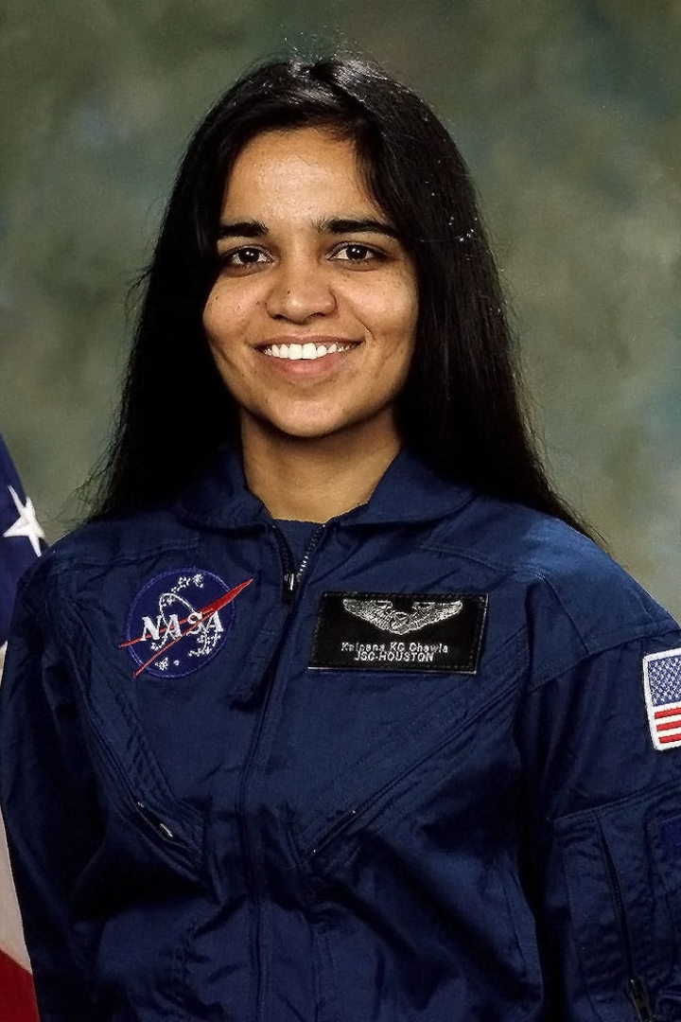
महिलाओं को सफलता प्राप्त करने में पुरुषों की भूमिका
एक सफल पुरुष की सफलता के पीछे एक माँ, बहन, पत्नी, बेटी के रूप में किसी ना किसी महिला का योगदान होता ही है।
महिलाओं को सफल बनने का अवसर मिलेगा ये पुरुषों की तरह तय नहीं होता। उन्हें सफलता से जुड़े हर कदम के लिए निर्भर रहना पड़ता है।
सबसे पहले निर्भरता होती है माता पिता पर जो निर्णय लेते हैं :
बेटी की भ्रूण हत्या की जाएगी या उसे दुनिया में लाया जाएगा ?
बेटी को पढ़ाया जाएगा या नहीं, पढाया जाएगा तो कितना?
उसे आत्मनिर्भर बनने के लिए तैयार किया जाएगा या नहीं?
उसका विवाह कैसे परिवार में किया जाएगा?
विवाह के पश्चात उसके पति या ससुराल पर निर्भर होगा कि वो
नौकरी या काम करेगी या नहीं?
करेगी तो कौन सा काम करेगी?

Slide 17
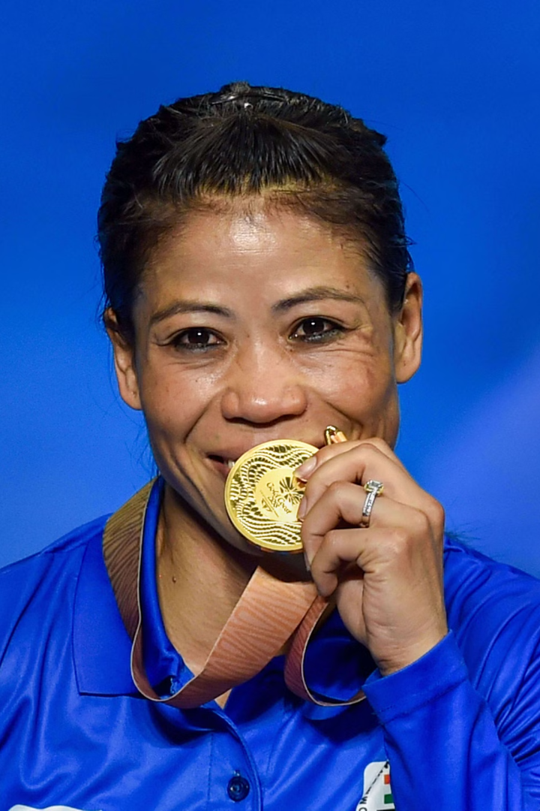
किसी भी काम में सफल होने के लिए समय देना होता है। ताकि महिला समय दे सके ,घर प्रबंधन तथा बच्चों की देखरेख में पति या ससुराल के अन्य लोग योगदान करेंगे या नहीं?
महिला की सफलता के पीछे सबसे अधिक उसके माता पिता होते हैं। यदि माता पिता उसे आत्मविश्वास और आत्मनिर्भर बनने का अवसर दे देते हैं तो उसकी सफलता का रास्ता आसान हो जाता है। उसके बाद पति या उससे जुड़े लोग भी सहयोग करें तो सफलता निश्चित है।
इसके अलावा महिला और पुरुष दोंनो की काबलियत, मेहनत, अवसर और संघर्ष (जो कि महिलाओं को पुरुषों की अपेक्षा अधिक करना पड़ता है) के बिना तो सफल होना संभव नहीं है।

Slide 18


बालिका शिक्षा के लिए सरकारी योजनाएं
बालिका समृद्धि योजना
बालिका समृद्धि योजना योजना से कई प्रमुख विशेषताएं जुड़ी हुई हैं। प्रारंभ में, प्रोत्साहन थे, यानी रु। बेटी को जन्म देने पर मां को 500 रुपये का उपहार। सरकार की ओर से बालिकाओं की शिक्षा के लिए वार्षिक छात्रवृत्ति भी दी जाती थी। यह सुनिश्चित करने के लिए कि लड़कियों को अधिक प्रमुख लाभ मिले, 1999-2000 में लाभों और सुविधाओं को नया रूप दिया गया। बीएसवाई के तहत सभी पात्र बालिकाओं को अब निम्नलिखित लाभ मिलेंगे:
रु. जन्म के बाद अनुदान राशि 500 ​​रु. 15 अगस्त, 1997 को/उसके बाद जन्मी और बीएसवाई के तहत पंजीकरण वाली लड़कियों के लिए वार्षिक छात्रवृत्ति।
छात्रवृत्ति राशि रु. होगी. कक्षा I-III के बीच प्रत्येक कक्षा के लिए 300 (प्रति वर्ष)। वे रुपये होंगे. चतुर्थ श्रेणी के लिए 500 रुपये।
कक्षा V के लिए 600 रुपये। छात्रवृत्ति राशि रु. होगी. कक्षा VI-VII के बीच प्रत्येक कक्षा के लिए 700 रुपये। आठवीं कक्षा के लिए 800। वे रुपये होंगे. कक्षा IX से X के लिए 1,000।

Slide 19
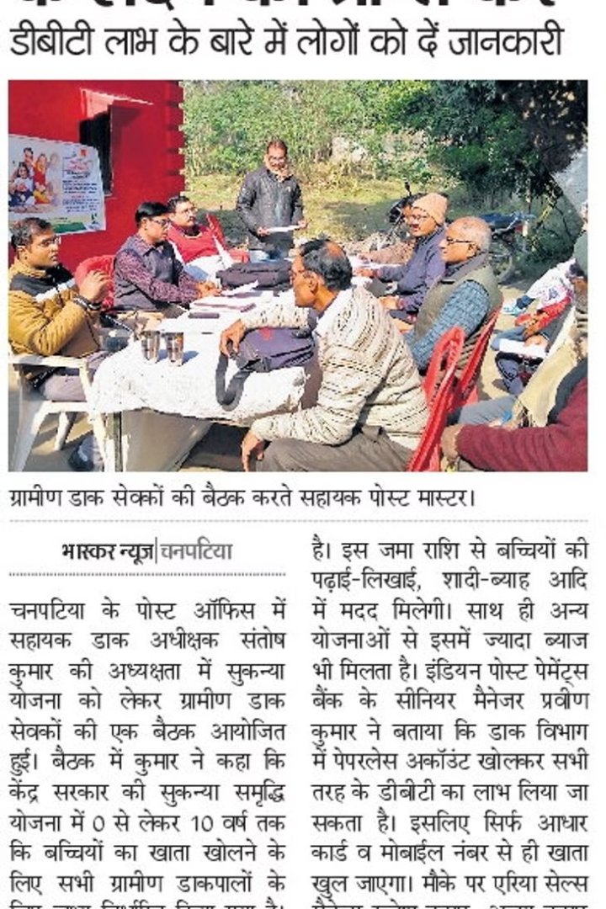
सीबीएसई उड़ान योजना:
सीबीएसई उड़ान योजना इंजीनियरिंग प्रवेश परीक्षाओं में उत्कृष्टता प्राप्त करने का लक्ष्य रखने वाली ग्यारहवीं और बारहवीं कक्षा की महिला छात्रों के लिए मानार्थ शैक्षिक सहायता प्रदान करती है। यह 60 चयनित शहर केंद्रों में आभासी कक्षाओं के संगठन द्वारा बढ़ाए गए ट्यूटोरियल, वीडियो और अध्ययन सामग्री सहित संसाधनों का खजाना प्रदान करता है। इसके अतिरिक्त, छात्रों को कक्षा के बाहर सीखने में सहायता के लिए एक प्री-लोडेड टैबलेट मिलता है।
सुकन्या समृद्धि योजना:
बालिकाओं के भविष्य को सुरक्षित करने के लिए सुकन्या समृद्धि योजना (एसएसवाई) शुरू की गई है। न्यूनतम जमा राशि 250 रुपये और अधिकतम 1.5 लाख रुपये प्रति वर्ष है। वार्षिक ब्याज दर 8.2% है. बच्चे के जन्म के 10 साल के भीतर खाता खोला जा सकता है.

Slide 20
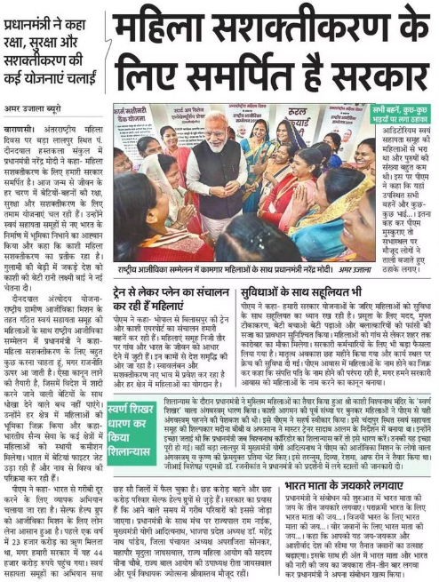
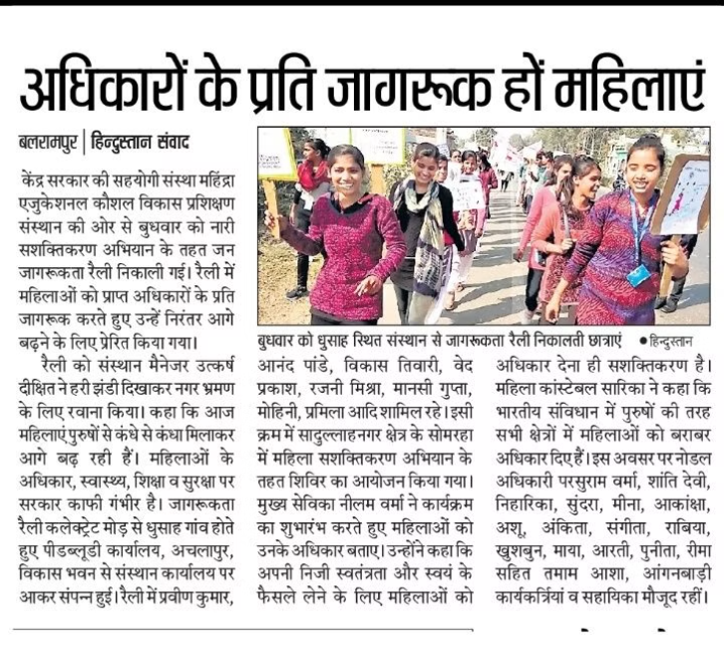

Slide 21

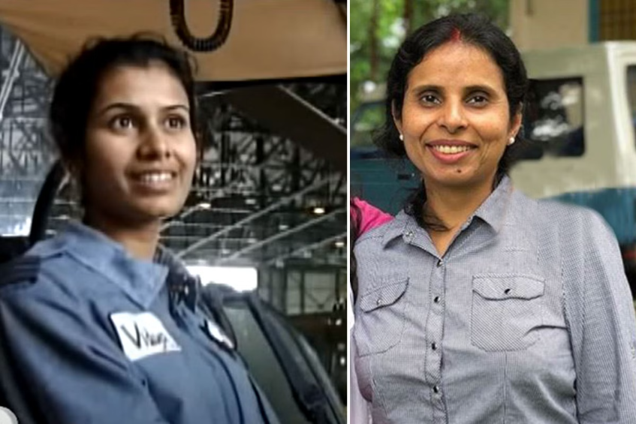
सफलता की कहानियाँ
फ्लाइट लेफ्टिनेंट गुंजन सक्सेना
आईपीएस अनुकृति शर्मा

Slide 22
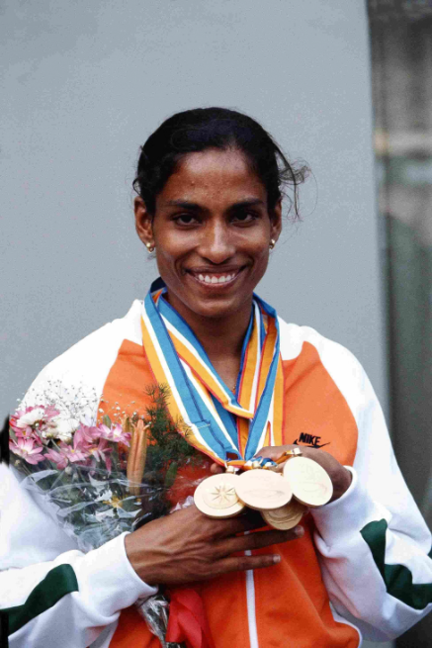
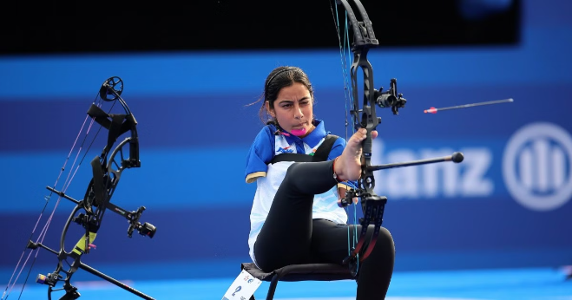
खेल
शीतल देवी
पी.टी.उषा

Slide 23
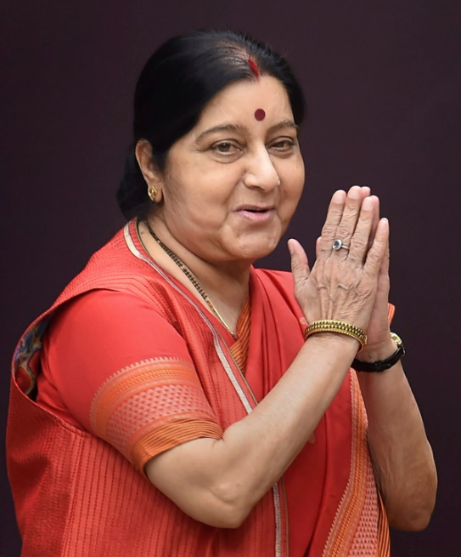
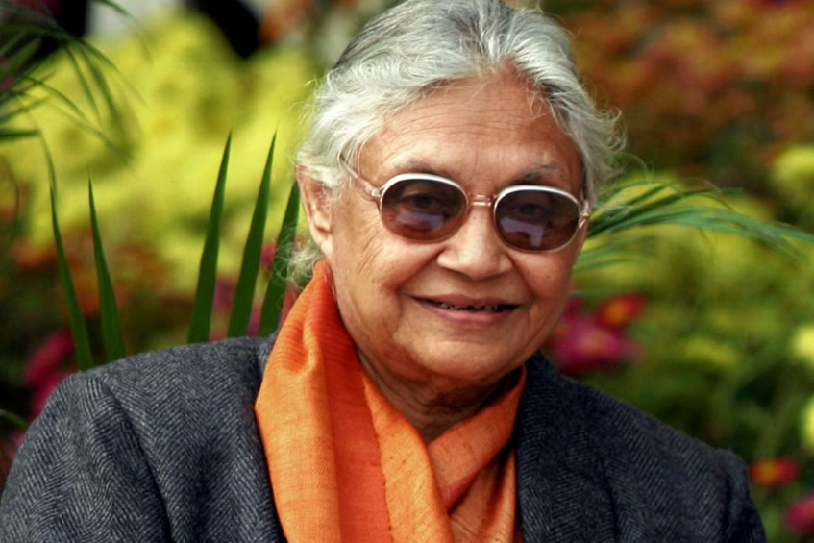
राजनीति
शीला दीक्षित
सुषमा स्वराज

Slide 24
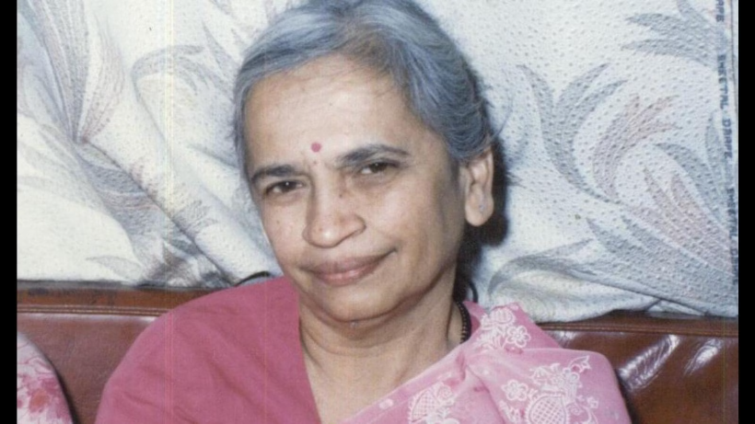
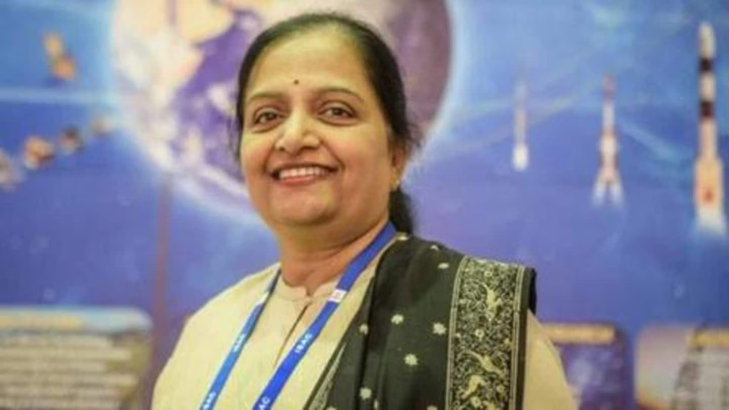
इंजीनियर
शकुंतला भगत
अनुराधा टी.के

